Slide 1

Open Access
Diffuser vos publications en Open Access
Formation pour les chercheurs – Architecture
Françoise Vandooren
Département des bibliothèques et de l’information scientifique
Université libre de Bruxelles
Juin 2020

Slide 2
Open Access / Libre Accès
Libre accès aux publications scientifiques
Mise à disposition gratuite de l’information scientifique sur Internet, permettant son utilisation à toute fin légale, sans barrière financière ou technique, pour autant que l’auteur soit correctement cité et que l’intégrité de son travail soit respectée.
  Budapest Open Access Initiative BOAI 2002 http://www.soros.org/openaccess/
  Bethesda Statement on Open Access Publishing 2003 http://legacy.earlham.edu/~peters/fos/bethesda.htm
  Berlin Declaration on Open Access to Scientific Knowledge 2003 https://openaccess.mpg.de/Berlin-Declaration
Notes:
Libre accès aux publications scientifiques
Selon les définitions dans les déclarations officielles, l’Open Access implique la possibilité de réutiliser librement l’information, intellectuellement et par des moyens techniques (indexation, text mining…), sans barrière légale, financière ou technique, pour autant que l’auteur soit correctement cité et que l’intégrité de son travail soit respectée.
Budapest Open Access Initiative BOAI 2002 http://www.soros.org/openaccess/
Bethesda Statement on Open Access Publishing 2003 http://legacy.earlham.edu/~peters/fos/bethesda.htm
Berlin Declaration on Open Access to Scientific Knowledge 2003 http://openaccess.mpg.de/Berlin-Declaration

Slide 3
Pourquoi l’Open Access?
La recherche est principalement financée par des fonds publics -> les résultats de la recherche doivent être accessibles au public.
Objectifs: accélérer la recherche, maximiser l’impact de la recherche et les retours sur investissements
Rendre les résultats de la recherche plus accessibles à tous les acteurs sociétaux contribute à rendre la recherche plus efficiente et à accroître l’innovation dans les secteurs publics et privés.
EC Horizon 2020
FNRS-FRS: Open Access rules and regulation + FAQs
BELSPO Open Access Policy

Slide 4
Législation Open Access en Belgique
Article de loi relatif au contrat d’édition dans le Code de droit économique (15/09/2018)
PROTECTION
L’auteur CONSERVE le droit :
de mettre en libre accès le manuscrit de ses articles scientifiques publiés dans un périodique, après un délai
  de 12 mois après publication pour les sciences humaines et sociales
  et de 6 mois pour les autres sciences,
quel que soit le contrat signé avec l’éditeur
pour tout article issu d’une recherche financée au moins pour moitié par des fonds publics
y compris les articles publiés avant l’entrée en vigueur de cet article de loi (15-09-2018)
Ce droit est impératif et d’application nonobstant le droit choisi par les parties dès lors qu’un point de rattachement est localisé en Belgique.

Slide 5
Législation Open Access en FWB
Décret visant à l'établissement d'une politique de libre accès aux publications scientifiques (Open Access) en Fédération Wallonie-Bruxelles (3/05/2018)
OBLIGATION
Obligation de déposer dans le dépôt institutionnel et de mettre en libre accès le manuscrit des articles publiés à partir du 14/09/2018, issus de recherche financée (même partiellement) par la FWB, dans un délai de maximum
  6 mois, en sciences, technologie, médecine
  12 mois en sciences humaines et sociales
Impact sur les dossiers de candidature: pour les articles visés, seuls ceux dont le texte complet est disponible en open access dans un dépôt institutionnel dans les délais impartis seront pris en considération lors de l'évaluation de dossiers dans le cadre de nomination, promotion ou attribution de crédits.
Ceci implique que tout chercheur, y compris doctorant, qui a un lien contractuel ou statutaire
avec l’ULB est soumis à cette obligation.
Notes:
Ceci implique que tout chercheur, y compris doctorant, qui a un lien contractuel ou statutaire avec l’ULB est soumis à cette obligation.
En vertu de ces deux législations, tout chercheur de l’ULB doit et peut mettre en open access dans DI-fusion le manuscrit de ses articles publiés à partir du 14/09/2018 en respectant la période d’embargo.

Slide 6

politique Open Access de l’ULB
Tout chercheur ayant un lien contractuel ou statutaire avec l'Université est tenu :
d'encoder dans DI-fusion la liste complète de ses publications pour constituer la bibliographie académique ;
de déposer dans DI-fusion le texte complet de ses publications (manuscrit final de l'auteur tel qu'accepté pour publication - "postprint"- ou version de l'éditeur) immédiatement après l'acceptation de publication ;
d'ouvrir l'accès public au texte complet des publications immédiatement ou après le délai imposé par l'éditeur, étant entendu que pour toute publication parue à partir du 14 septembre 2018 dans un périodique paraissant au moins une fois par an, ce délai ne peut excéder 6 mois après publication en sciences, technique, médecine, ou 12 mois en sciences humaines et sociales.
http://openaccess.ulb.be
Notes:
Objectifs de DI-fusion :
Mettre en valeur la production scientifique de l'Université
Augmenter la visibilité, l'accessibilité et l'impact de la recherche effectuée à l'ULB
Assurer l'archivage des publications et travaux scientifiques de l'Université
Garantir l’accès aux publications des chercheurs de l’ULB, au minimum à la communauté ULB, au mieux sur Internet

Slide 7
politique Open Access de l’ULB
Impact sur les dossiers de candidature
Pour les chercheurs de l’ULB, la liste de publications générée par DI-fusion est la seule officielle en Communauté française de Belgique. C'est donc cette liste, et elle seule, qui doit être jointe à tout dossier de candidature (demande de crédit, de promotion, etc.).
Pour ce qui concerne les articles publiés dans un périodique à partir du 14 septembre 2018, seuls ceux dont le texte complet est déposé et accessible suivant les règles établies ci-dessus seront pris en considération lors de l'évaluation de dossiers dans le cadre de nomination, promotion ou attribution de crédits.
http://openaccess.ulb.be

Slide 8

Open Access aux articles
Green Open Access
Gold Open Access
Hybrid Open Access

Slide 9
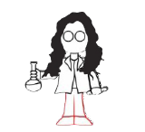



Green Open Access
Libre accès immédiat
ou après embargo maximum
6 mois en Science, Technique, Médecine (STM),
12 mois en Sciences Humaines & Sociales (SHS)
Le chercheur décide où publier
Publie dans une revue accessible par abonnement
Archive immédiatement
le manuscrit final accepté pour publication
dans DI-fusion
Notes:
« Green Open Access » (Voie verte).
Ce moyen de diffuser en open access est basé sur l’archivage en ligne par l’auteur (auto-archivage) en accès libre et gratuit d’une version d’un article publiée chez un éditeur « traditionnel », vendant l’accès à sa revue sur le modèle de l’abonnement.
L’accès ouvert à l’article peut être soumis à des limitations, en particulier en termes d’immédiateté d’accès (qui peut être soumis à un embargo, généralement allant de 6 mois à 24 mois) ou par rapport à la version du document publiée (pre-print, post-print).
L’archivage a lieu dans des archives ouvertes, institutionnelles ou thématiques (ex: ArXiv, Repec, CiteSeer, SSRN..).
Ce modèle ne modifie pas substantiellement le modèle traditionnel de la publication scientifique, et l’éditeur maintient les droits sur l’article que l’auteur lui a cédés.

Slide 10
Version de l’article
  Version soumise/Preprint : manuscrit soumis pour publication
  Version acceptée/Postprint : manuscrit final de l’auteur, révisé par les pairs, tel qu'accepté pour publication mais non encore mis en page par l'éditeur
  Version publiée: version finale de l’éditeur, telle que publiée avec la mise en page de l’éditeur (= PDF de l’éditeur)

Slide 11
Types d’Archives ouvertes
Dépôts Institutionnels:
Orbi ULiège, DIAL UCLouvain, DI-UMONS, etc…
Spécialisées : Thèses
TEL France http://tel.archives-ouvertes.fr
E-theses Portal TDART-Europe : theses from 613 Universities in 28 European countries
Archives nationales ou internationales
France - HAL - http://hal.archives-ouvertes.fr
Pays-Bas - NARCIS - http://www.narcis.nl
Européen - Zenodo - http://zenodo.org
Disciplinaires :
architecture?

Slide 12
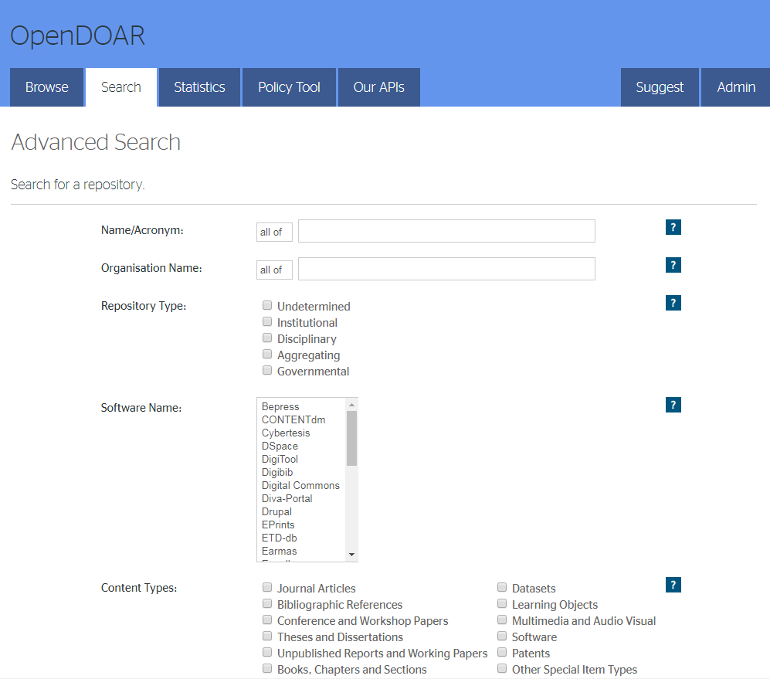
Identifier des archives ouvertes
+4000 archives ouvertes Directory of Open Access Repositories
http://www.opendoar.org

Slide 13
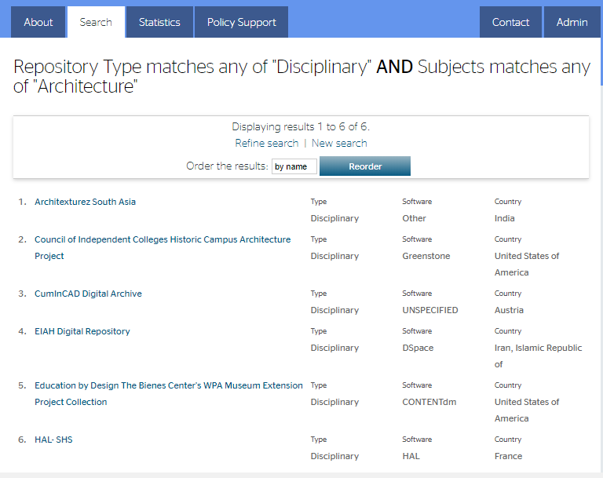

Slide 14


GOLD Open Access: revues OA
Le chercheur décide où publier
Paie Article Processing
Charge (APC)
– si nécessaire
Archive
immédiatement
l’article dans DI-fusion
Publie dans une revue en Open Access
(voir www.doaj.org)
Article en libre accès immédiat
sur site de l’éditeur
en libre accès immédiat
Adapté de
Notes:
Gold Open Access : mode de diffusion en open access qui consiste à publier directement dans une revue en Open Access.
Les revues en open access proposent un accès gratuit et immédiat en ligne au texte de la publication, dans certains cas d’ailleurs sous licence Creative Commons. Ces revues Open Access ne sont pas financées par des modèles d’abonnement. Leur modèle de financement varie, il peut s’agir d’APC (Article Processing Charge – où l’auteur ou son institution paie les frais de publication – très répandu en STM), ou de modèles financés par des subsides gouvernementaux, ou financés directement par des institutions ou par une société savante.
Revues scientifiques
Qualité « Peer Review »
Accessibles gratuitement
Revues entièrement open access

Slide 15
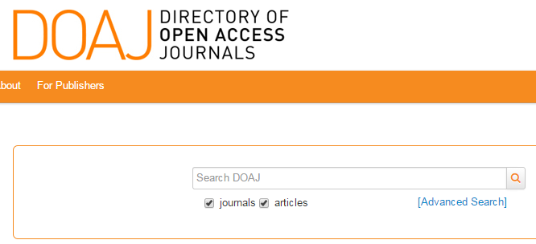
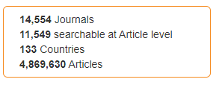
Attention aux éditeurs prédateurs!
éditeurs pseudo-scientifiques
souvent sans évaluation par les pairs.
Trouver des revues Open Access
Notes:
Des revues pseudo-scientifiques
Les revues Open Access "prédatrices" exploitent à leur profit le "modèle auteur-payeur" précédemment décrit : les auteurs, généralement sollicités par mail, sont invités à soumettre des articles, lesquels sont systématiquement acceptés moyennant des frais de publication (APC), quelle que soit la valeur scientifique des travaux soumis.
Les "comités éditoriaux" de ces revues sont généralement composés de membres fictifs et/ou de chercheurs victimes de l'escroquerie ou bien inscrits sans leur consentement.
Principaux critères pour identifier des revues respectables:
Respect des codes de conduite (ex. : Open Access Scholarly Publishers Association)
Editeur et équipe éditoriale
Pratiques éditoriales
Date de création et le nombre journaux édités
Intégrité
DOAJ Directory of Open Access Journals
Multidisciplinaire
Revues scientifiques sélectionnées! OA immédiat, peer-review, nombre minimum d’articles publiés…
Critères de recherche: sujet, APC, peer review, type de licence…
15

Slide 16
Thèses: attention aux arnaques à la publication!
Vous recevez par email une offre de publication par une Maison d’édition? Renseignez-vous avant d’accepter!
  Presses Académiques Francophones
  Editions universitaires européennes…
  Certaines prétendues maisons d’édition n’apportent aucune plus-value à votre thèse: vous faites le travail d’édition, elles se contentent de vendre votre thèse en ligne sans que cela ne vous rapporte…
Notes:
Certaines prétendues maisons d’édition n’apportent aucune plus-value à votre thèse: vous faites le travail d’édition, elles se contentent de vendre votre thèse en ligne sans que cela ne vous rapporte…ni d’argent ni en prestige…
Votre thèse de doctorat peut être mise en valeur et diffusée autrement : en la déposant dans DI-fusion en accès internet, vous permettrez ainsi à toutes les personnes intéressées de prendre connaissance du fruit de vos recherches.

Slide 17
qui paie les coûts de publication?
Modèles économiques des revues OA:
Subsides
= 72% des revues du DOAJ sans APC
ex: ARENA Journal of Architectural Research (Architectural Research European Network Association)
(b) Payer pour publier: Article Publication Charge (APC)
Coût moyen APC: $1400 par article (de $100 à $3000)
(c) Open Access avec barrière mobile
Revue accessible gratuitement après un délai (6 mois à 24 ou 36 mois). Les numéros courants sont lisibles sur abonnement.
Notes:
Les revues utilisent différents moyens pour générer les revenus nécessaires à la couverture des coûts de publication, tels que les subventions des institutions et les abonnements. La majorité des revues en libre accès ne facture pas de frais de traitement d'articles mais un nombre important et croissant d'entre elles le font. Ceux-ci constituent la méthode de financement la plus courante pour les articles en accès libre publiés par des professionnels.
Article Processing Charge (APC): frais de traitement des articles: couvrent les coûts éditoriaux et les coûts de gestion du système d'évaluation par les pairs
APCs varient selon les éditeurs. One major area for concern is the lack of transparency in the process for deciding on an APC fee.
De nombreux éditeurs en accès ouvert, tels que Public Library of Science (PLOS), renoncent à leurs APC pour ceux qui n'ont pas les moyens de les payer.
Some Open Access publishers have schemes for waiving APCs for authors from developing or low income countries (e.g. BioMed Central waives APCs7 ; the Public Library Of Science offers Publication Fee Assistance8 ).
17

Slide 18
APC : sources de financement pour un chercheur de l’ULB
ULB: budget extraordinaire de recherche dans les Facultés -> s’adresser à sa faculté
Fondation Universitaire : uniquement dans une revue entièrement open access
FNRS: à concurrence de 500 € par publication (à l’exception des revues d’éditeurs prédateurs et des revues hybrides)
  Horizon 2020 (y compris ERC): les frais de publication en OA peuvent être inclus dans le budget des projets financés par H2020.
Notes:
18

Slide 19
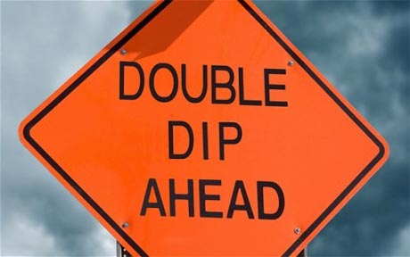
revues hybrides
Le chercheur décide où publier
Publie dans une revue accessible par abonnement
SI L’OPTION
Open Access EXISTE
-> revue hybride
Paie Article
Processing Charge
(APC)
Article en libre accès immédiat
sur site de l’éditeur
Archive
immédiatement
l’article dans DI-fusion
en libre accès immédiat
Coût moyen APC : 2700$ mais peut atteindre 5000$ (Elsevier)
Adapté de
Notes:
la voie « Hybride » : une revue scientifique propose à la fois les deux types de tarification : la revue est vendue sous le modèle d’abonnement, mais l’auteur peut, s’il le désire, payer des frais de publication (APC) afin que son article soit accessible en Open Access immédiatement dans la revue en ligne.
Ce modèle est proposé par tous les grands éditeurs: SAGE Choice, Springer Open Choice, Elsevier, Wiley Online Open, Taylor & Francis Open Select, et il est étendu à la quasi-totalité de leur catalogue.
Ce modèle ouvre la voie à un « double paiement », que l’on désigne sous le nom de « double dipping ».
« Le « double dipping » décrit la situation où les éditeurs profitent des deux sources de revenus (souscriptions et APC), d’une manière qui augmente leurs profits pour le même client » [Pinfield 2016], à savoir : ils reçoivent des APC pour des articles publiés dans une revue sans appliquer en compensation une diminution proportionnelle aux coûts des abonnements (voir : http://www.rluk.ac.uk/about-us/blog/the-costs-of-double-dipping/)
Toutes les analyses récentes s’accordent à dire en outre que les APC des revues hybrides sont largement plus élevés (souvent 2x plus en moyenne) que les APC des revues purement Gold. Ici, à nouveau, Elsevier récolte la plus grande part des APC payés au niveau du marché de l’édition scientifique. [Vajou 2016].

Slide 20
Politique Open Access des éditeurs
Consulter la politique de l’éditeur dans Sherpa/Romeo
  + 4200 éditeurs
Vérifier :
  La version autorisée
  La durée de l’embargo éventuel
  Le type d’archive ouverte autorisée
Examples:
Architecture and Culture

Slide 21
Voie dorée
Publie dans une revue en Open Access
Paie Article Processing
Charge (APC)
– si nécessaire
Archive
immédiatement
l’article
dans DI-fusion
Article en libre
accès immédiat
sur site de l’éditeur
en libre accès immédiat
Le chercheur décide où publier
Voie verte
Publie dans une revue accessible par abonnement
Archive immédiatement le manuscrit final accepté pour publication
dans DI-fusion
Libre accès immédiat
ou après embargo maximum
6 mois en Science, Technique, Médecine (STM),
12 mois en Sciences Humaines & Sociales (SHS)
Voie hybride
SI L’OPTION Open Access EXISTE
-> revue hybride
Archive
immédiatement
l’article
dans DI-fusion
Paie Article
Processing Charge
(APC)
Article en libre accès immédiat
sur site de l’éditeur
en libre accès immédiat
Adapté de

Slide 22
Questions?

Slide 23
Références
  Décret visant à l'établissement d'une politique de libre accès aux publications scientifiques (Open Access) en Fédération Wallonie-Bruxelles (2/05/2018)
  Code de droit économique, Livre XI, Contrat d’édition – article sur l’Open Access article XI.196 §2.1
  OA Directory http://oad.simmons.edu/oadwiki/Main_Page
  European Commission Open Access Policy
  http://ec.europa.eu/research/openscience/index.cfm?pg=openaccess
FOSTER Open Science training material https://www.fosteropenscience.eu/

Slide 24
Références
  Informations sur le portail du personnel ULB:
  Droits d’auteur
  Open Access à l’ULB
  DI-fusion
  Règlement de propriété intellectuelle ULB

Slide 25

  http://difusion.ulb.ac.be
Aide / Formation
Séances de formation/présentation pour les chercheurs, enseignants et doctorants
Encoder ses publications; extraire une liste de publications, FAQ…
Helpdesk : mail (di-fusion@ulb.ac.be ), téléphone : 02 650 47 39

Slide 26
Merci!
Pour toute information complémentaire,
n’hésitez pas à me contacter:
Françoise Vandooren
Francoise.Vandooren@ulb.be
02 650 49 95

Slide 27



EURAXESS HRS4R
Ce programme a été développé dans le cadre du plan d’action EURAXESS HRS4R 2018-2021 de l’ULB, qui vise à améliorer le recrutement, les conditions de travail et le développement de carrière des chercheurs
www.ulb.be/euraxess
https://www.youtube.com/watch?v=Gt-GRFqAxts

